Slide 1

Kapitel 2 — Fahrdynamik & Sicherheit
Leichtbau als erste Antwort
Schritt 1
GRUNDRASTER
Stille Silhouetten, kein Text. Spotlight im Raum ruht.
Notes:
[Struktur-Schritt] Grundraster — Moment 1 — Leichtbau als erste Antwort

Slide 2
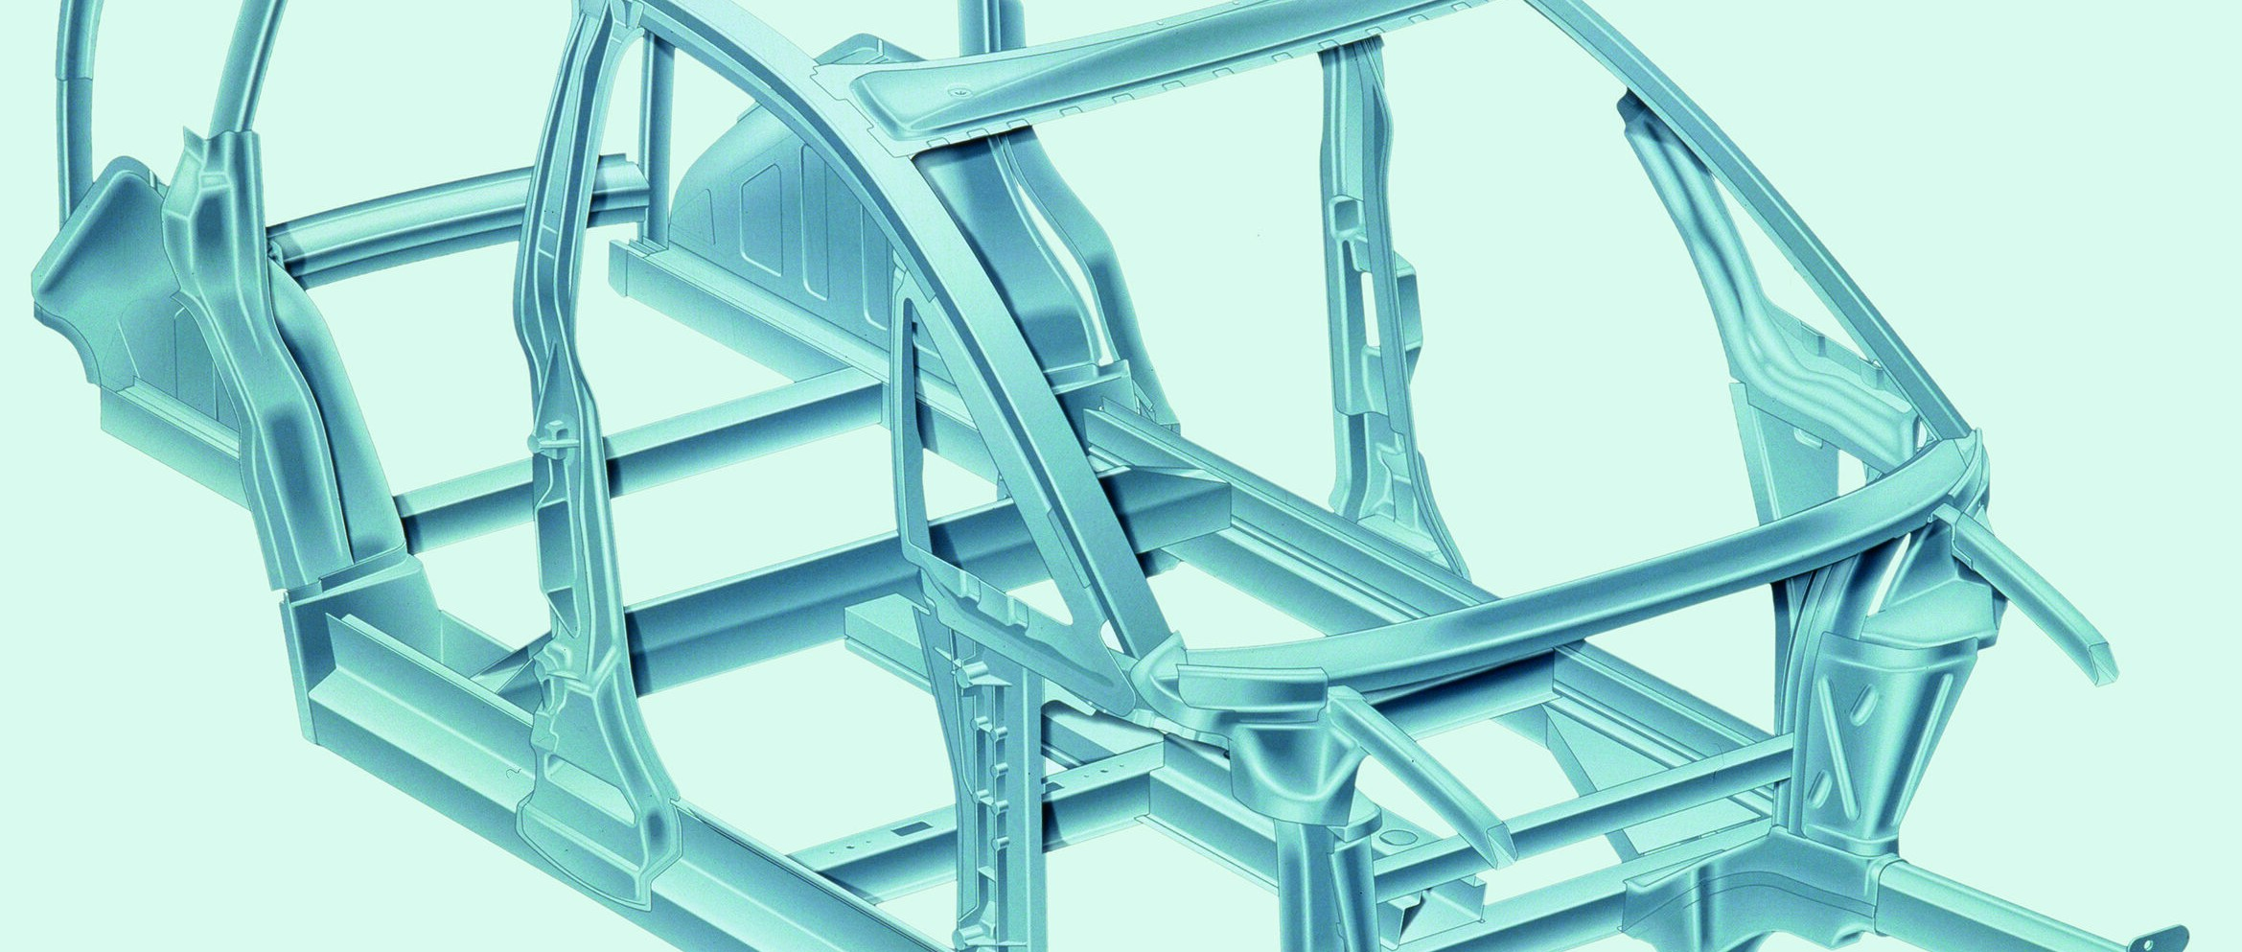
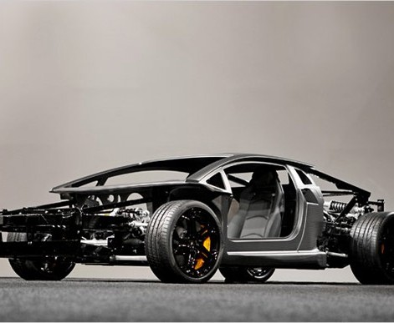
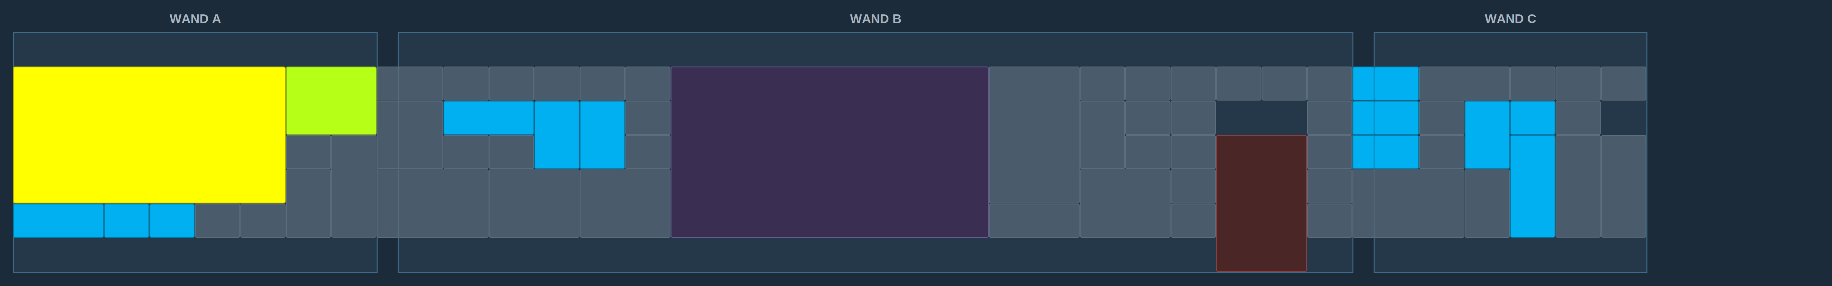
Kapitel 2 — Fahrdynamik & Sicherheit
Leichtbau als erste Antwort
Schritt 2
AKTUELLER SCHRITT
Leichtbau
Charakterzug:
Der A2 wagte als erste Großserie ein Skelett aus Aluminium und trotzte damit dem jahrzehntealten Diktat des Stahlblechs.
Konflikt:
Er kämpft gegen die Physik der Masse und gegen einen Markt, der dem teuren Leichtmetall statt dem vertrauten Blech noch misstraut.
Beziehung:
Als Baustein im Cluster "Fahrdynamik & Sicherheit" wirkt der Space Frame am stärksten neben einem Exponat, das den steifen Karosseriekäfig als Grundlage für Fahrverhalten und Insassenschutz zeigt (zu wenig recherchiert, welches konkrete Gegenstück vorgesehen ist).
Fahrdynamik & Sicherheit
‹
NÄCHSTER SCHRITT · 3
Lamborghini Carbonteile
zB Aventador
Audi A2 Karosse
Ich bin leicht, weil ich es sein muss – nicht aus Eitelkeit, sondern weil jedes Kilo Sekunden…
„Ich bin aus Aluminium gebaut, wo andere auf Stahl beharrten – jedes eingesparte Kilo ist mein Argument gegen die Trägheit der Masse."
Leichtbau
Fahrdynamik & Sicherheit
Aktuell
Vorher
Nachher
Cluster
StoryCluster
Klick auf einen Exponatnamen öffnet den zugehörigen Airtable-Eintrag.
Notes:
Rolle: ich
Zusätzliche Erzähler-Zeile: Der Auftakt: Leichtbau als erste Antwort auf die Frage, wie man Kraft spart statt sie zu bekämpfen.

Slide 3
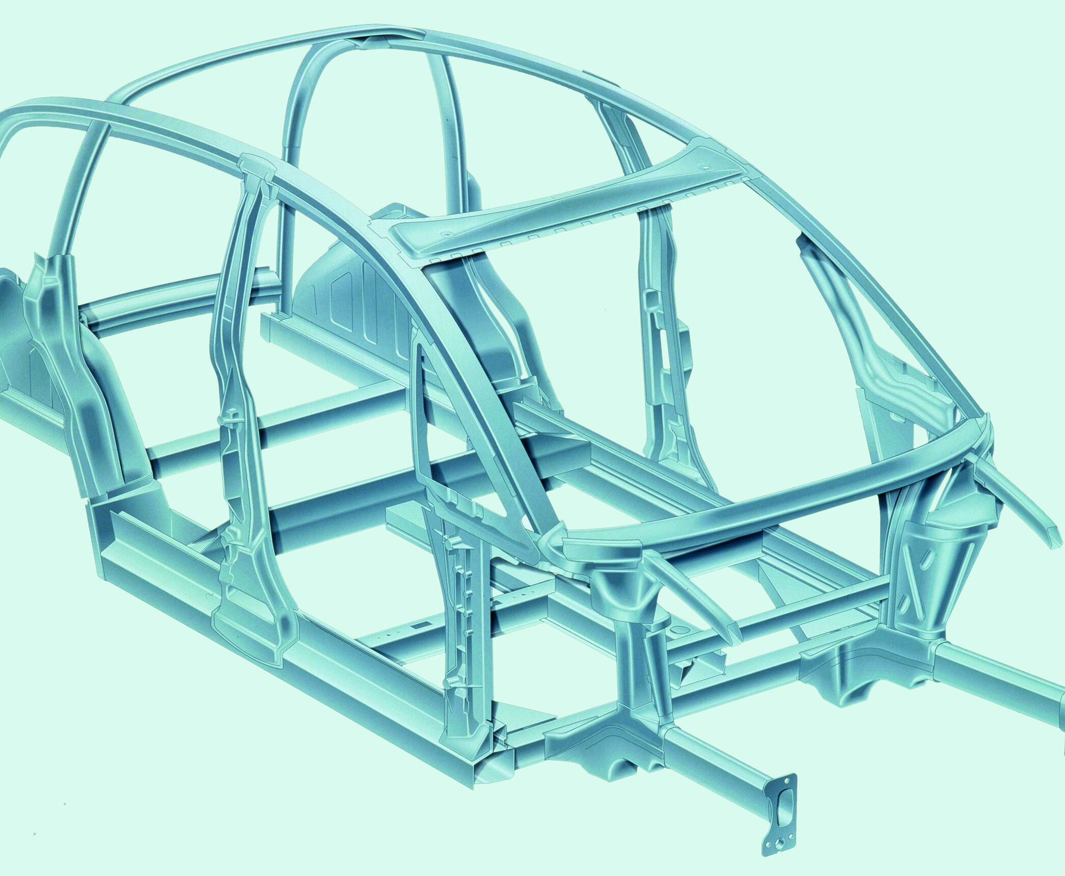
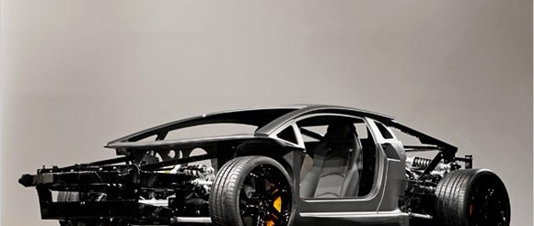
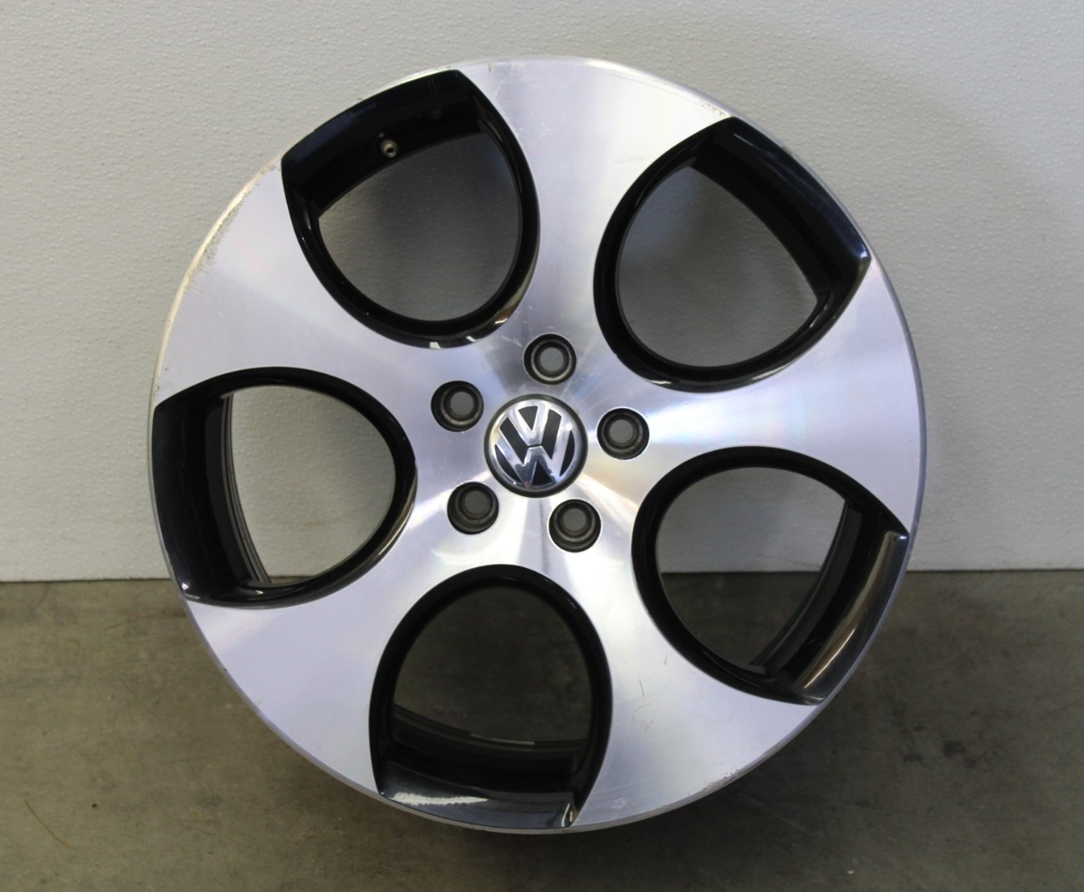

Kapitel 2 — Fahrdynamik & Sicherheit
Leichtbau als erste Antwort
Schritt 3
AKTUELLER SCHRITT
Leichtbau
Charakterzug:
Ich bin ein kompromissloses Carbon-Monocoque, das Gewicht wie einen Gegner behandelt und jedes überflüssige Gramm als Verrat begreift.
Konflikt:
Ich kämpfe gegen die Physik – gegen Masse, Trägheit und die Fliehkräfte, die in jeder Kurve an mir zerren.
Beziehung:
Ich brauche das Kapitel Fahrdynamik & Sicherheit als Gegenüber, damit mein Leichtbau nicht nur als Zahl, sondern als Grund für Präzision und Crashstabilität lesbar wird.
Fahrdynamik & Sicherheit
VORHERIGER SCHRITT · 2
›
‹
NÄCHSTER SCHRITT · 5
Audi A2 Karosse
VW Detroit Felge
Lamborghini Carbonteile zB Aventador
Ich bin aus Aluminium gebaut, wo andere auf Stahl beharrten – jedes eingesparte Kilo ist mein…
„Ich bin leicht, weil ich es sein muss – nicht aus Eitelkeit, sondern weil jedes Kilo Sekunden kostet. Wo andere Stahl stapeln, spanne ich Fasern und mache Steifigkeit aus dem Nichts."
Ich sehe nicht nach viel aus, aber ich halte das Auto in der Spur, wenn es darauf ankommt.…
Leichtbau
Felgen
Fahrdynamik & Sicherheit
Fahrdynamik & Sicherheit
Aktuell
Vorher
Nachher
Cluster
StoryCluster
Klick auf einen Exponatnamen öffnet den zugehörigen Airtable-Eintrag.
Notes:
Rolle: ich
Zusätzliche Erzähler-Zeile: Vom Alltagsauto zum Supersportwagen — derselbe Gedanke, zur Extremversion getrieben.

Slide 4
Kapitel 2 — Fahrdynamik & Sicherheit
Leichtbau als erste Antwort
Schritt 4
GRID FALTET SICH ZURÜCK
Grid faltet sich zurück.
Notes:
[Struktur-Schritt] Grid faltet sich zurück — Moment 1 — Leichtbau als erste Antwort

Slide 5
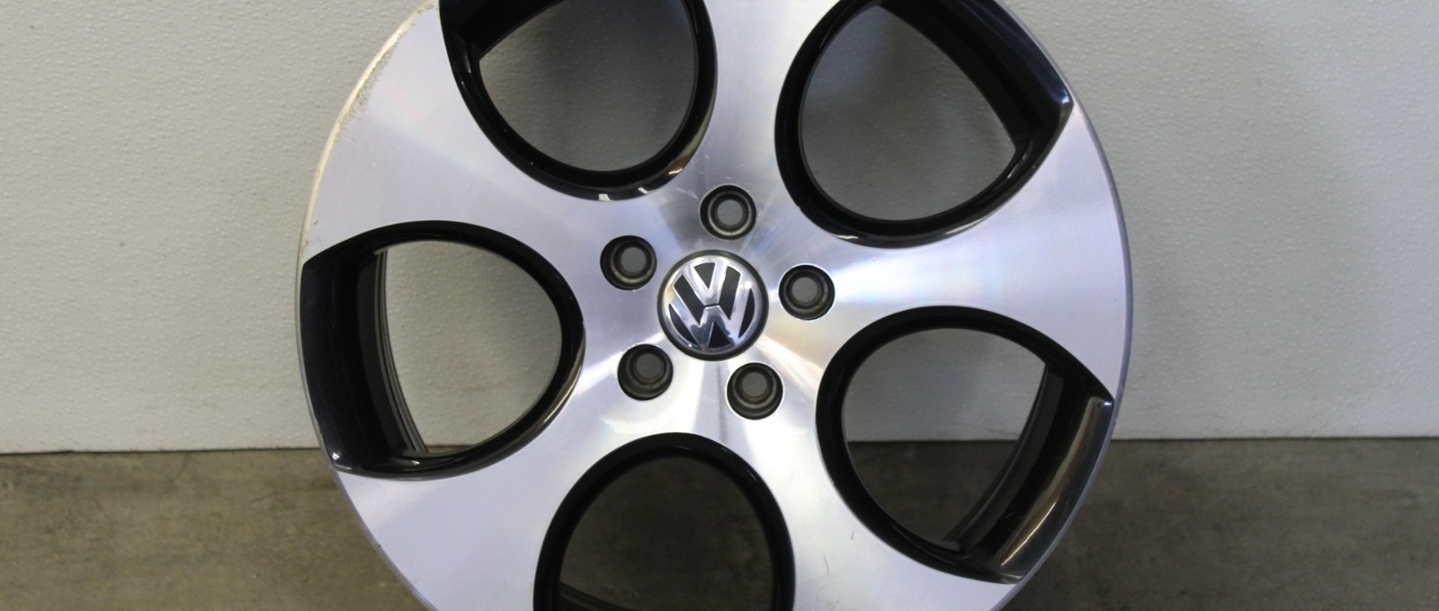
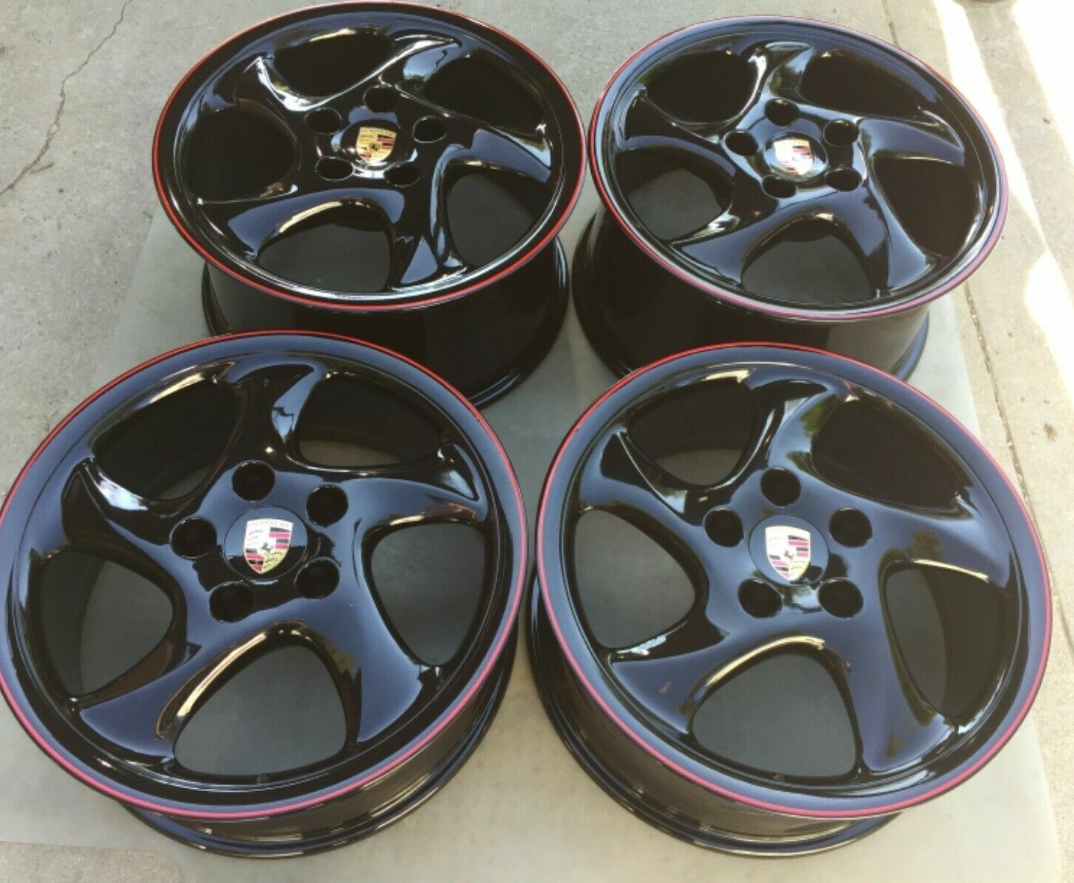

Kapitel 2 — Fahrdynamik & Sicherheit
Der Kontaktpunkt zur Straße
Schritt 5
AKTUELLER SCHRITT
Felgen
Charakterzug:
Die Detroit-Felge ist der stille Kultstar unter den GTI-Rädern – klar gezeichnet, unaufgeregt, doch von Fans so verehrt, dass sie längst zum Erkennungszeichen einer ganzen Generation wurde.
Konflikt:
Sie kämpft gegen die Physik – jedes Gramm ungefederter Masse will den Kontakt zur Straße stören, während sie Grip, Bremskräfte und Fahrdynamik kompromisslos an den Asphalt weitergeben muss.
Beziehung:
Im StoryCluster „Fahrdynamik & Sicherheit" braucht sie ein Gegenüber aus Fahrwerk, Bremse oder Reifen, um zu zeigen, dass Grip kein Zufall, sondern Zusammenspiel ist (Beziehung zu konkretem Exponat: zu wenig recherchiert).
Fahrdynamik & Sicherheit
VORHERIGER SCHRITT · 3
›
‹
NÄCHSTER SCHRITT · 6
Lamborghini Carbonteile
zB Aventador
Porsche Felge
Turbo Twist
VW Detroit Felge
Ich bin leicht, weil ich es sein muss – nicht aus Eitelkeit, sondern weil jedes Kilo Sekunden…
„Ich sehe nicht nach viel aus, aber ich halte das Auto in der Spur, wenn es darauf ankommt. Meine Linien sind Kult – meine Aufgabe ist Haftung."
Ich drehe mich nicht nur – ich zeichne die Kurve, bevor sie kommt. Meine Speichen tragen das…
Leichtbau
Felgen
Fahrdynamik & Sicherheit
Fahrdynamik & Sicherheit
Aktuell
Vorher
Nachher
Cluster
StoryCluster
Klick auf einen Exponatnamen öffnet den zugehörigen Airtable-Eintrag.
Notes:
Rolle: ich

Slide 6
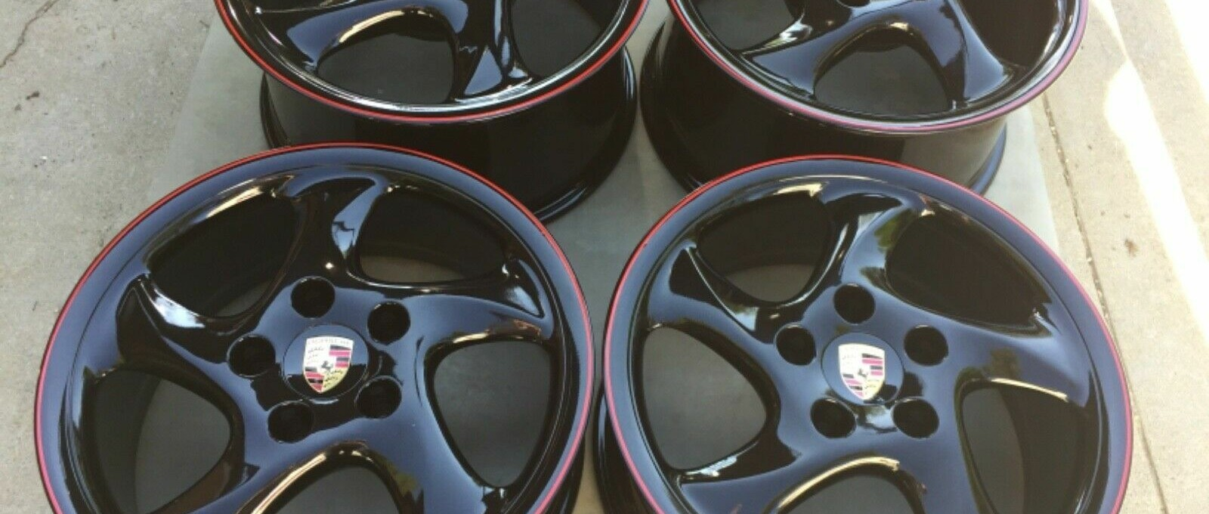
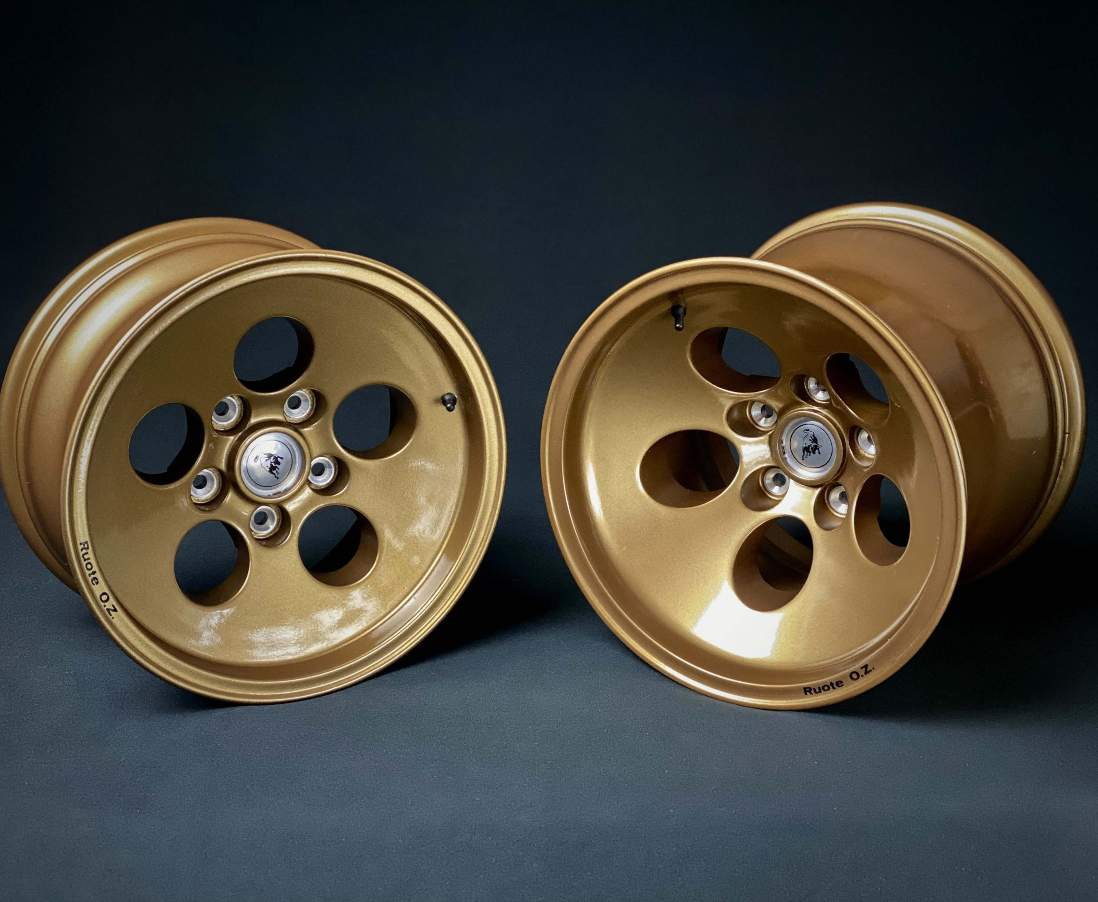

Kapitel 2 — Fahrdynamik & Sicherheit
Der Kontaktpunkt zur Straße
Schritt 6
AKTUELLER SCHRITT
Felgen
Charakterzug:
Ikonisch verdreht – die Turbo-Twist-Speichen wirken wie eingefrorene Rotation, ein gewagtes Designstatement, das Bewegung schon im Stand behauptet.
Konflikt:
Sie kämpft gegen die Fliehkräfte und die Hitze der Bremsen, während sie zugleich beweisen muss, dass Aluminium leicht und doch unnachgiebig sein kann.
Beziehung:
Als Baustein im Cluster „Fahrdynamik & Sicherheit“ braucht sie Bremse, Reifen oder Fahrwerk als Gegenüber, um ihre Rolle in der Kraftübertragung erzählbar zu machen.
Fahrdynamik & Sicherheit
VORHERIGER SCHRITT · 5
›
‹
NÄCHSTER SCHRITT · 7
VW Detroit Felge
Lamborghini Felge
"Phone Dial" Pair
Porsche Felge Turbo Twist
Ich sehe nicht nach viel aus, aber ich halte das Auto in der Spur, wenn es darauf ankommt.…
„Ich drehe mich nicht nur – ich zeichne die Kurve, bevor sie kommt. Meine Speichen tragen das Gewicht der Geschwindigkeit und geben es als Haftung an den Asphalt zurück."
Man hält mich für Zierde, doch ich bin das letzte Glied zwischen Wahnsinn und Straße. Was der…
Felgen
Felgen
Fahrdynamik & Sicherheit
Fahrdynamik & Sicherheit
Aktuell
Vorher
Nachher
Cluster
StoryCluster
Klick auf einen Exponatnamen öffnet den zugehörigen Airtable-Eintrag.
Notes:
Rolle: ich

Slide 7
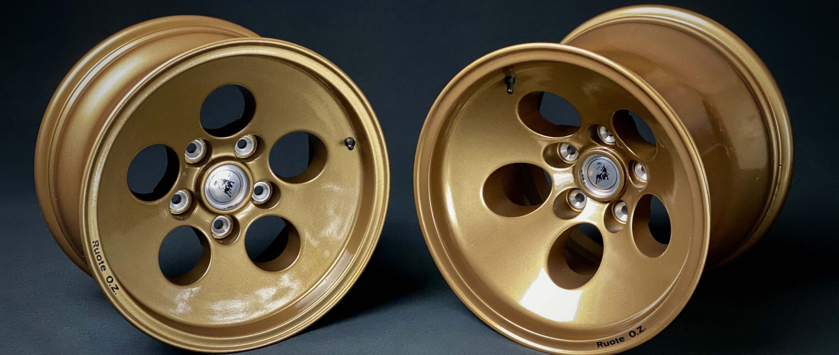
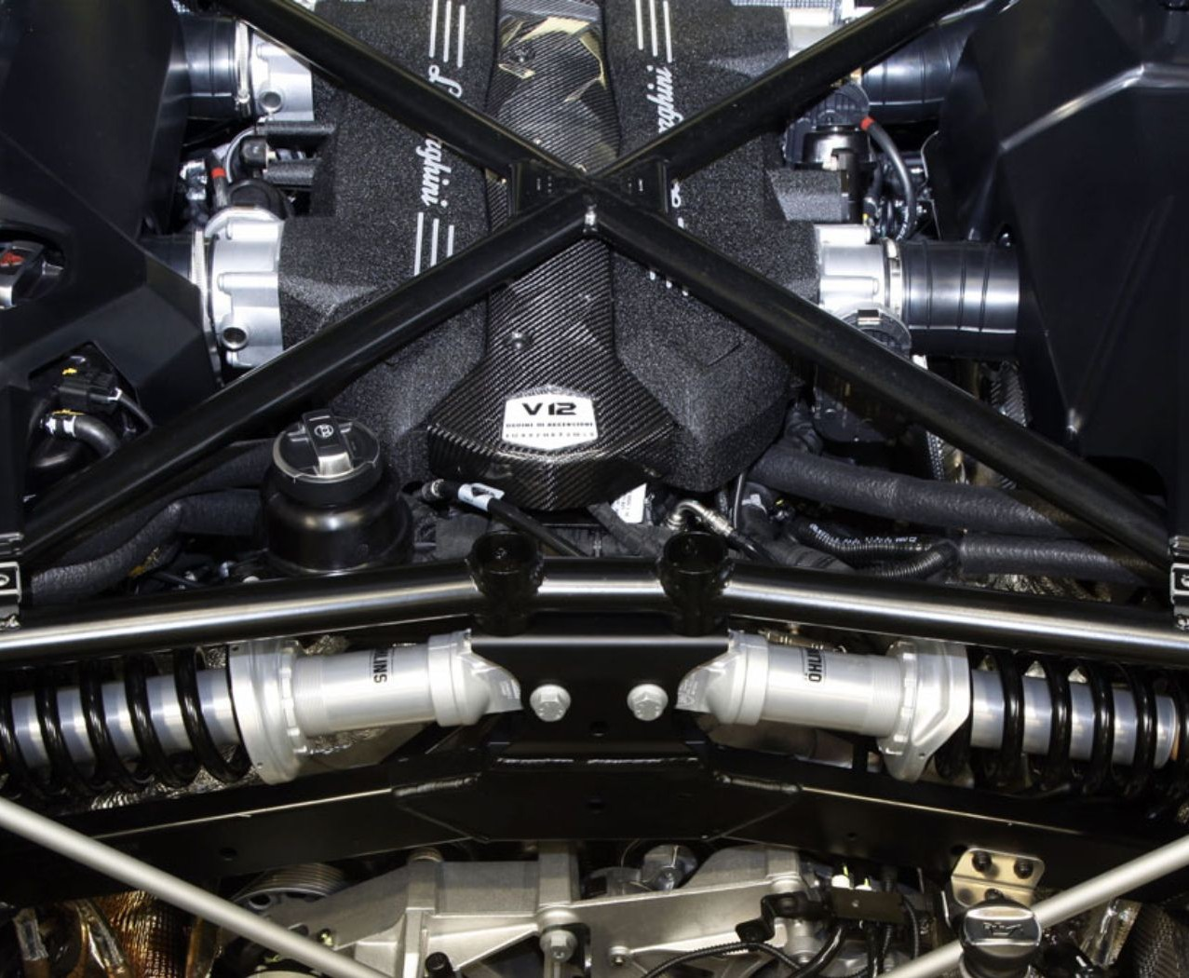

Kapitel 2 — Fahrdynamik & Sicherheit
Der Kontaktpunkt zur Straße
Schritt 7
AKTUELLER SCHRITT
Felgen
Charakterzug:
Eigensinnig geformt wie die Wählscheibe eines Telefons, trägt diese Felge ihren Spitznamen "Phone Dial" als Trotz gegen jede runde Konvention und wurde zur Design-Signatur des Countach.
Konflikt:
Sie kämpft gegen die Physik – muss enorme Kräfte an Beschleunigung, Kurve und Bremse auf den Asphalt zwingen und dabei leicht bleiben, wo Stahl längst kapituliert hätte.
Beziehung:
Als Baustein im Cluster "Fahrdynamik & Sicherheit" braucht sie ein Gegenüber aus Bremse, Reifen oder Fahrwerk, um zu zeigen, dass Fahrdynamik erst im Zusammenspiel entsteht (zu wenig recherchiert, welches konkrete Exponat).
Fahrdynamik & Sicherheit
VORHERIGER SCHRITT · 6
›
‹
NÄCHSTER SCHRITT · 9
Porsche Felge
Turbo Twist
Lamborghini Aventator
Pushrod Fahrwerk
Lamborghini Felge "Phone Dial" Pair
Ich drehe mich nicht nur – ich zeichne die Kurve, bevor sie kommt. Meine Speichen tragen das…
„Man hält mich für Zierde, doch ich bin das letzte Glied zwischen Wahnsinn und Straße. Was der Motor entfesselt, muss durch mich hindurch – oder es geschieht gar nicht."
Ich verstecke meine Dämpfer im Inneren, weil außen nur stört. Jede Schubstrebe zieht die…
Felgen
Fahrwerk
Fahrdynamik & Sicherheit
Fahrdynamik & Sicherheit
Aktuell
Vorher
Nachher
Cluster
StoryCluster
Klick auf einen Exponatnamen öffnet den zugehörigen Airtable-Eintrag.
Notes:
Rolle: ich
Zusätzliche Erzähler-Zeile: Leichtbau und Motorkraft enden hier — am letzten Zentimeter zwischen Auto und Asphalt.

Slide 8
Kapitel 2 — Fahrdynamik & Sicherheit
Der Kontaktpunkt zur Straße
Schritt 8
GRID FALTET SICH ZURÜCK
Grid faltet sich zurück.
Notes:
[Struktur-Schritt] Grid faltet sich zurück — Moment 2 — Der Kontaktpunkt zur Straße

Slide 9
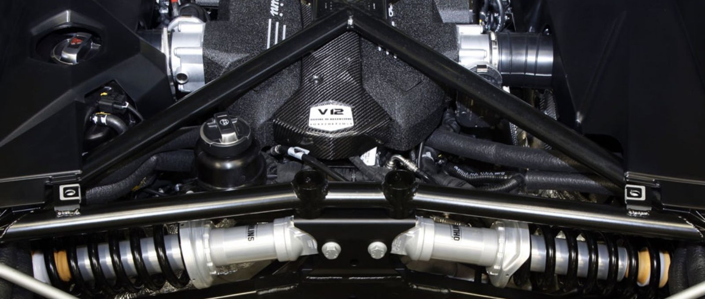
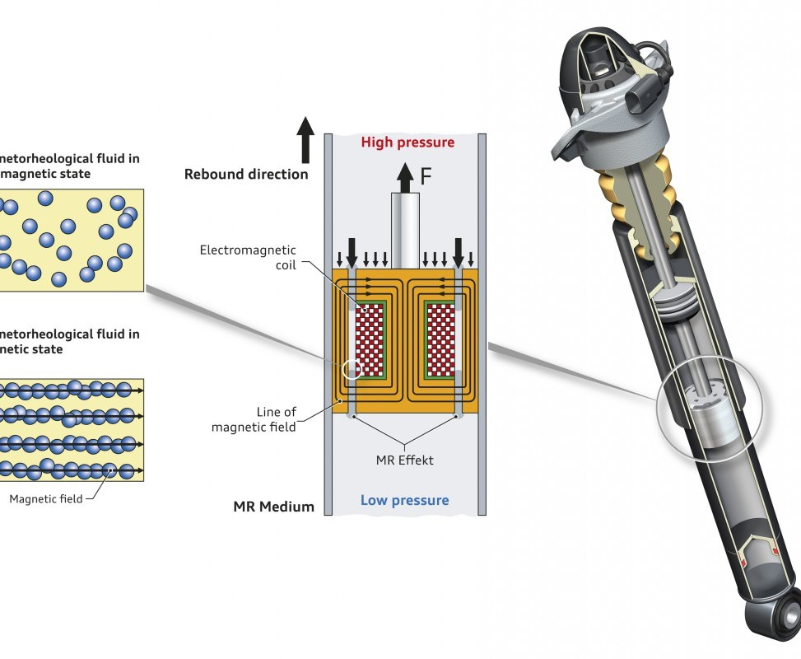
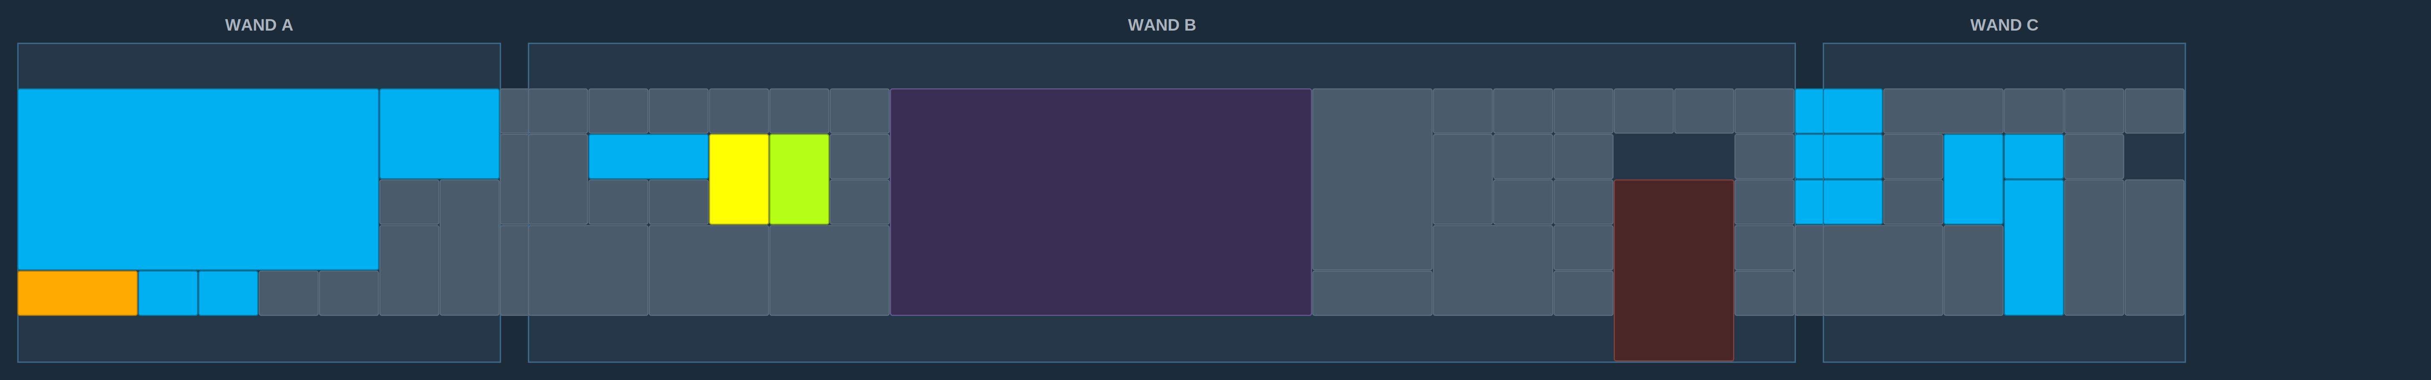
Kapitel 2 — Fahrdynamik & Sicherheit
Kraft kontrollierbar machen
Schritt 9
AKTUELLER SCHRITT
Fahrwerk
Charakterzug:
Eigensinnig verlagert dieses Fahrwerk die Dämpfer nach innen und macht aus einer Rennsport-Idee die tragende Logik eines Straßensportwagens.
Konflikt:
Es kämpft gegen die Physik der ungefederten Massen und gegen die Trägheit konventioneller Federbeine, die es mit schräg gestellten Schubstreben in reine Fahrdynamik übersetzt.
Beziehung:
Es braucht das Kapitel „Fahrdynamik & Sicherheit“ als Bühne und ein konventionell gefedertes Gegenüber, um seinen Rennsport-Anspruch sichtbar zu machen.
Fahrdynamik & Sicherheit
VORHERIGER SCHRITT · 7
›
‹
NÄCHSTER SCHRITT · 10
Lamborghini Felge
"Phone Dial" Pair
Audi Magnetic
Ride (TT)
Lamborghini Aventator Pushrod Fahrwerk
Man hält mich für Zierde, doch ich bin das letzte Glied zwischen Wahnsinn und Straße. Was der…
„Ich verstecke meine Dämpfer im Inneren, weil außen nur stört. Jede Schubstrebe zieht die Bewegung dorthin, wo sie präzise beherrscht wird – so fühlt sich Kontrolle an."
Ich fühle jede Unebenheit, bevor du sie spürst. Ein Magnetfeld genügt, und aus weich wird…
Felgen
Fahrwerk
Fahrdynamik & Sicherheit
Fahrdynamik & Sicherheit
Aktuell
Vorher
Nachher
Cluster
StoryCluster
Klick auf einen Exponatnamen öffnet den zugehörigen Airtable-Eintrag.
Notes:
Rolle: ich

Slide 10
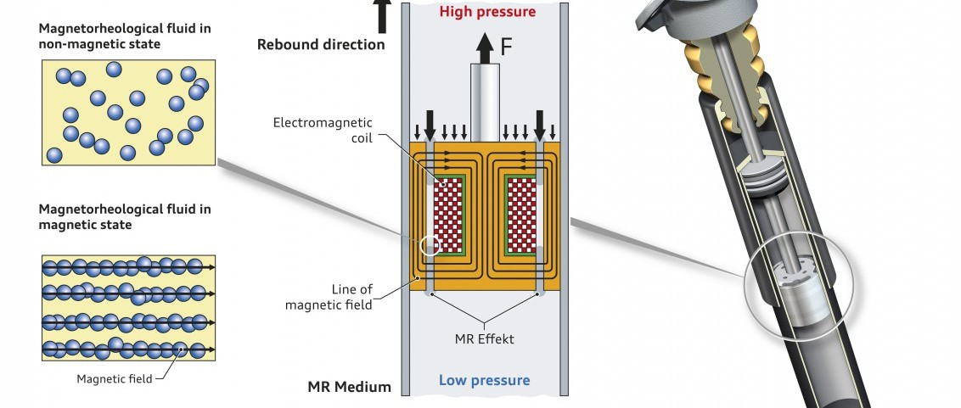
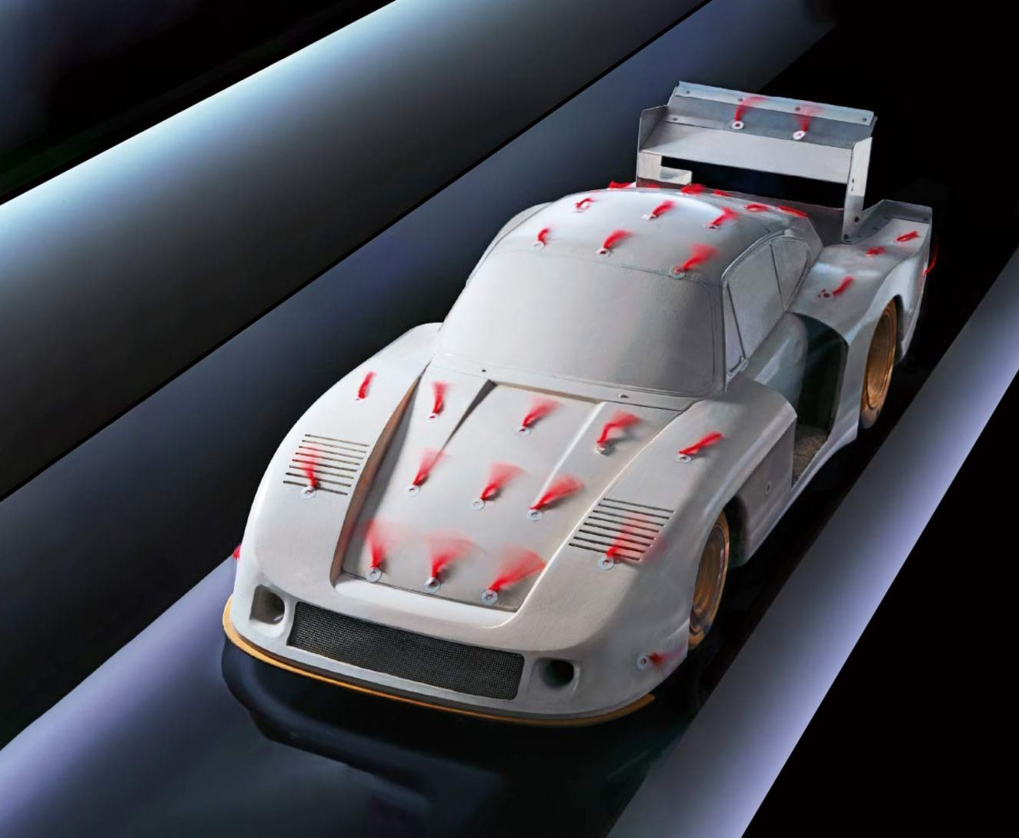
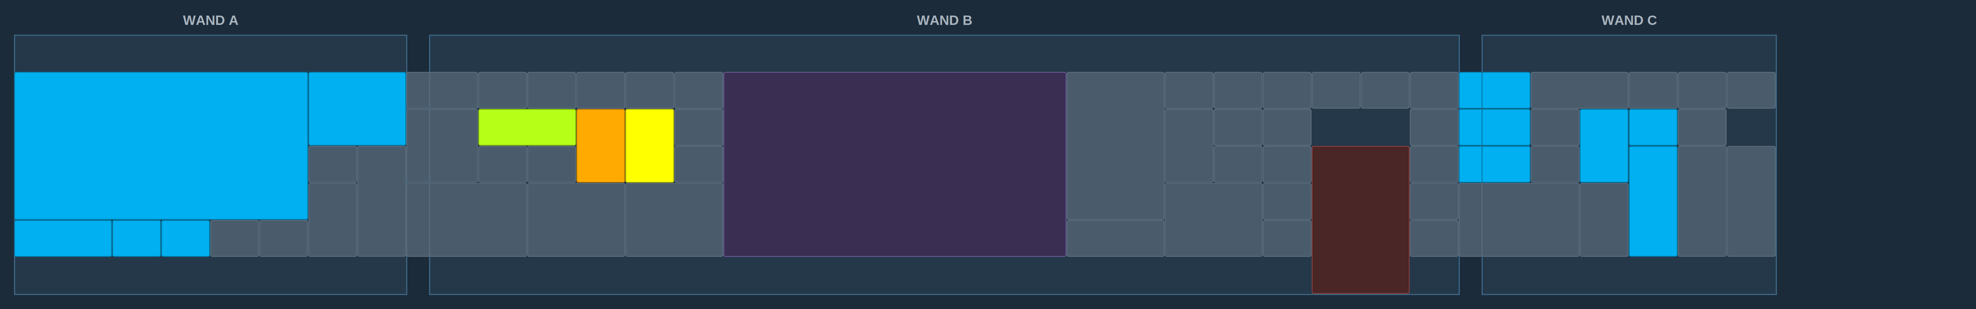
Kapitel 2 — Fahrdynamik & Sicherheit
Kraft kontrollierbar machen
Schritt 10
AKTUELLER SCHRITT
Fahrwerk
Charakterzug:
Ich denke schneller als die Straße – wo starre Dämpfer nur reagieren, ändere ich meine Härte in Millisekunden, indem ich eine magnetorheologische Flüssigkeit unter Strom setze und so aus Trägheit Kontrolle mache.
Konflikt:
Mein Gegner ist die Physik selbst – die ewige Zerreißprobe zwischen Komfort und Fahrdynamik, die klassische Fahrwerke nur als fauler Kompromiss lösen können.
Beziehung:
Als Baustein im Cluster „Fahrdynamik & Sicherheit" wirke ich am stärksten neben anderen adaptiven oder aktiven Fahrwerks- und Regelsystemen, die denselben Kampf um die Balance zwischen Sicherheit und Fahrgefühl austragen (Gegenüber im Cluster: zu wenig recherchiert).
Fahrdynamik & Sicherheit
VORHERIGER SCHRITT · 9
›
‹
NÄCHSTER SCHRITT · 11
Lamborghini Aventator
Pushrod Fahrwerk
Porsche 911
Windkanalmodell
Audi Magnetic Ride (TT)
Ich verstecke meine Dämpfer im Inneren, weil außen nur stört. Jede Schubstrebe zieht die…
„Ich fühle jede Unebenheit, bevor du sie spürst. Ein Magnetfeld genügt, und aus weich wird straff – ich bin das Fahrwerk, das mit dir mitdenkt."
Ich bin nur sechs Kilo schwer und keinen Meter lang, doch im Windkanal entscheide ich, welche…
Fahrwerk
Motoren – Boxer/911
Fahrdynamik & Sicherheit
Antrieb & Energie + Fahrdynamik &…
Aktuell
Vorher
Nachher
Cluster
StoryCluster
Klick auf einen Exponatnamen öffnet den zugehörigen Airtable-Eintrag.
Notes:
Rolle: dialog
Zusätzliche Erzähler-Zeile: Mechanik gegen Elektronik — zwei Antworten auf dieselbe Frage, wie viel Kraft die Straße gerade verträgt.

Slide 11
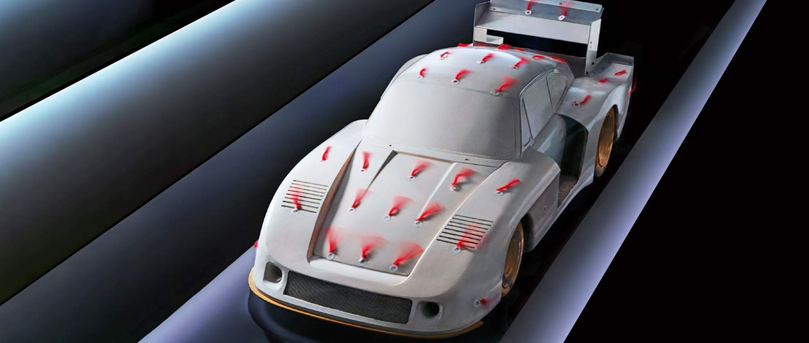
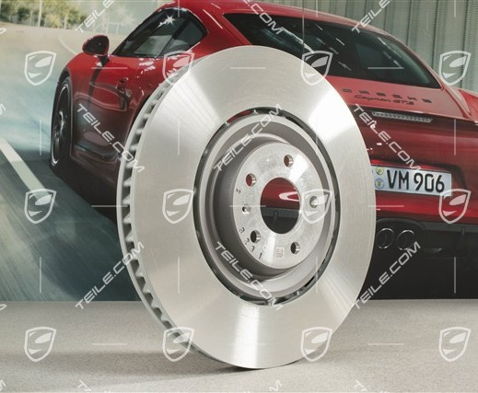
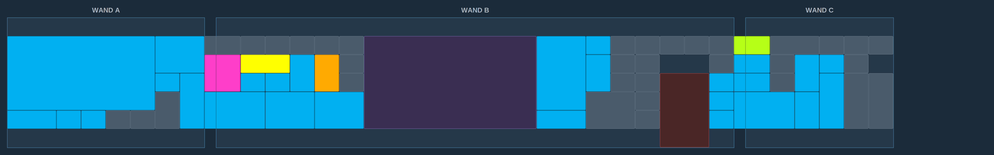
Kapitel 2 — Fahrdynamik & Sicherheit
Kraft kontrollierbar machen
Schritt 11
AKTUELLER SCHRITT
Motoren – Boxer/911
Charakterzug:
Ein winziges Modell aus Glasfaser, das im verkleinerten Maßstab schon entschied, ob die 911-Silhouette dem Wind standhielt, lange bevor ein echtes Auto gebaut wurde.
Konflikt:
Es kämpft gegen die Physik der Luftströmung – und gegen Zeit und Kosten, indem es Wochen statt Monate braucht, um Antworten zu liefern.
Beziehung:
Braucht als Gegenüber die realen Boxer/911-Antriebsexponate aus dem Cluster „Antrieb & Energie", um zu zeigen, wie aus der windgeprüften Form später ein fahrbares Sportwagen-Konzept wurde.
Antrieb & Energie + Fahrdynamik &…
VORHERIGER SCHRITT · 10
›
‹
NÄCHSTER SCHRITT · 13
Audi Magnetic
Ride (TT)
Porsche PSCB Surface
Coated Brakes
Porsche 911 Windkanalmodell
Ich fühle jede Unebenheit, bevor du sie spürst. Ein Magnetfeld genügt, und aus weich wird…
„Ich bin nur sechs Kilo schwer und keinen Meter lang, doch im Windkanal entscheide ich, welche Linie den Sturm übersteht. Bevor der erste Motor läuft, kenne ich schon den Weg der Luft."
Ich bin hart wie Diamant und sauber wie kein Bremssystem vor mir – ich bringe die Kraft zum…
Fahrwerk
Bremsen
Fahrdynamik & Sicherheit
Fahrdynamik & Sicherheit
Aktuell
Vorher
Nachher
Cluster
StoryCluster
Klick auf einen Exponatnamen öffnet den zugehörigen Airtable-Eintrag.
Notes:
Rolle: ich
Regie: Mehrfachauftritt-Moment — Rückverweis: in Kapitel 1 stand dasselbe Modell für die Motorgeschichte des 911.

Slide 12
Kapitel 2 — Fahrdynamik & Sicherheit
Kraft kontrollierbar machen
Schritt 12
GRID FALTET SICH ZURÜCK
Grid faltet sich zurück.
Notes:
[Struktur-Schritt] Grid faltet sich zurück — Moment 3 — Kraft kontrollierbar machen

Slide 13
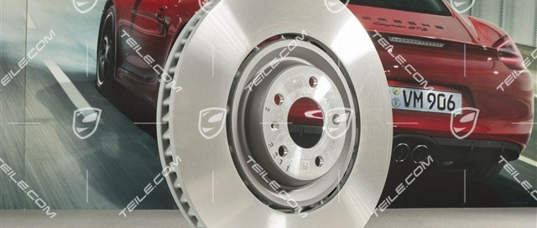
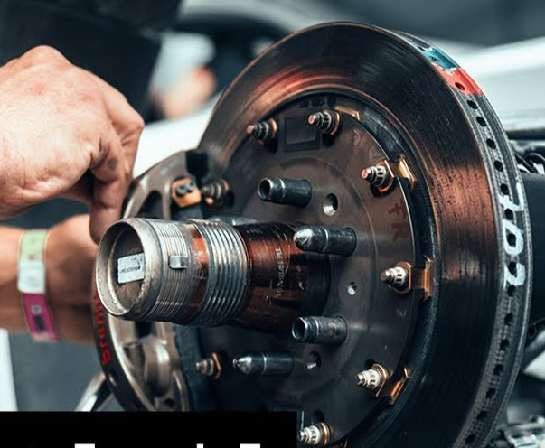
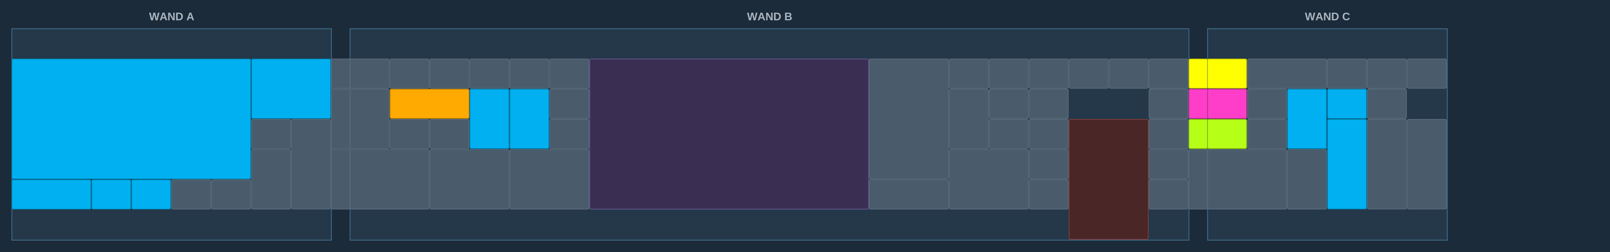
Kapitel 2 — Fahrdynamik & Sicherheit
Die Bremse wird Hightech
Schritt 13
AKTUELLER SCHRITT
Bremsen
Charakterzug:
Eigensinnig setzt diese Bremsscheibe auf eine hauchdünne Wolframkarbid-Beschichtung, die härter als Stahl ist und den lästigen Bremsstaub fast vollständig verweigert.
Konflikt:
Sie kämpft gegen die Physik der Reibung selbst – gegen Verschleiß, Hitze und den Abrieb, der bisher jede weiße Felge grau färbte.
Beziehung:
Im StoryCluster "Fahrdynamik & Sicherheit" braucht sie als Gegenüber andere Exponate des Clusters "Bremsen" oder einen Fahrdynamik-Baustein, der zeigt, wo Verzögerung zur Sicherheit wird (zu wenig recherchiert, welches konkrete Exponat).
Fahrdynamik & Sicherheit
VORHERIGER SCHRITT · 11
›
‹
NÄCHSTER SCHRITT · 14
Porsche 911
Windkanalmodell
Porsche Bremse
Formel E Rennwagen
Porsche PSCB Surface Coated Brakes
Ich bin nur sechs Kilo schwer und keinen Meter lang, doch im Windkanal entscheide ich, welche…
„Ich bin hart wie Diamant und sauber wie kein Bremssystem vor mir – ich bringe die Kraft zum Stehen, ohne Spuren zu hinterlassen."
Man erwartet mich wuchtig, doch ich bin winzig – weil ich das Bremsen mit dem Motor teile. Was…
Motoren – Boxer/911
Bremsen
Antrieb & Energie + Fahrdynamik &…
Fahrdynamik & Sicherheit
Aktuell
Vorher
Nachher
Cluster
StoryCluster
Klick auf einen Exponatnamen öffnet den zugehörigen Airtable-Eintrag.
Notes:
Rolle: ich

Slide 14
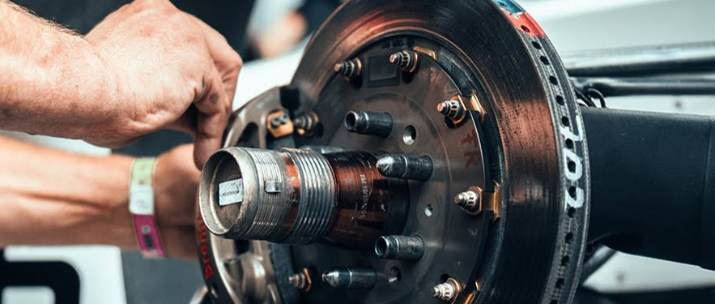
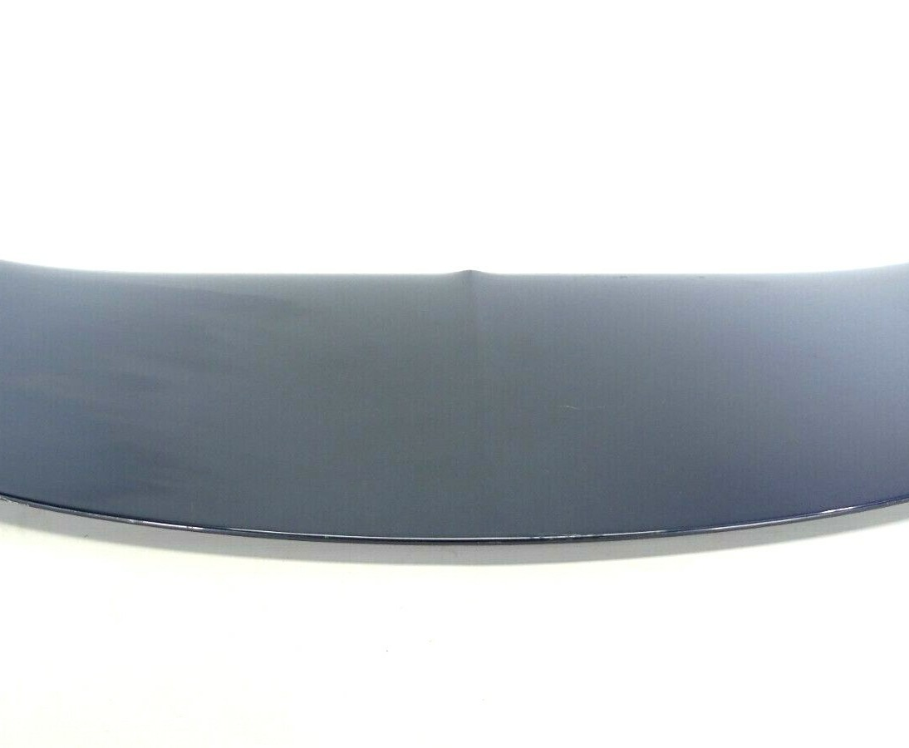

Kapitel 2 — Fahrdynamik & Sicherheit
Die Bremse wird Hightech
Schritt 14
AKTUELLER SCHRITT
Bremsen
Charakterzug:
Ich bin verblüffend klein für eine Rennbremse – eine Keramik-Scheibe, die ihren Stolz nicht aus roher Größe zieht, sondern aus dem Mut, Bremsen neu zu denken.
Konflikt:
Ich kämpfe gegen die Physik der Hitze und gegen die Erwartung, dass Tempo nur mit massiven Bremsen zu bändigen sei – denn den Löwenanteil der Verzögerung übernimmt die Rekuperation, die Bewegung in Strom zurückverwandelt.
Beziehung:
Ich brauche als Gegenüber ein Exponat klassischer, großformatiger Hochleistungsbremsen aus dem Cluster „Bremsen“ bzw. „Fahrdynamik & Sicherheit“, damit mein Größenparadox überhaupt sichtbar wird.
Fahrdynamik & Sicherheit
VORHERIGER SCHRITT · 13
›
‹
NÄCHSTER SCHRITT · 15
Porsche PSCB Surface
Coated Brakes
Bugatti
Chiron Rekord
Porsche Bremse Formel E Rennwagen
Ich bin hart wie Diamant und sauber wie kein Bremssystem vor mir – ich bringe die Kraft zum…
„Man erwartet mich wuchtig, doch ich bin winzig – weil ich das Bremsen mit dem Motor teile. Was du für Schwäche hältst, ist meine effizienteste Form."
490 km/h Serienrekord.
Bremsen
Rekordfahrten
Fahrdynamik & Sicherheit
Motorsport, Rekorde &…
Aktuell
Vorher
Nachher
Cluster
StoryCluster
Klick auf einen Exponatnamen öffnet den zugehörigen Airtable-Eintrag.
Notes:
Rolle: dialog
Zusätzliche Erzähler-Zeile: Die eine bremst mit roher Härte, die andere fast gar nicht mehr selbst — beides ist Fortschritt.

Slide 15
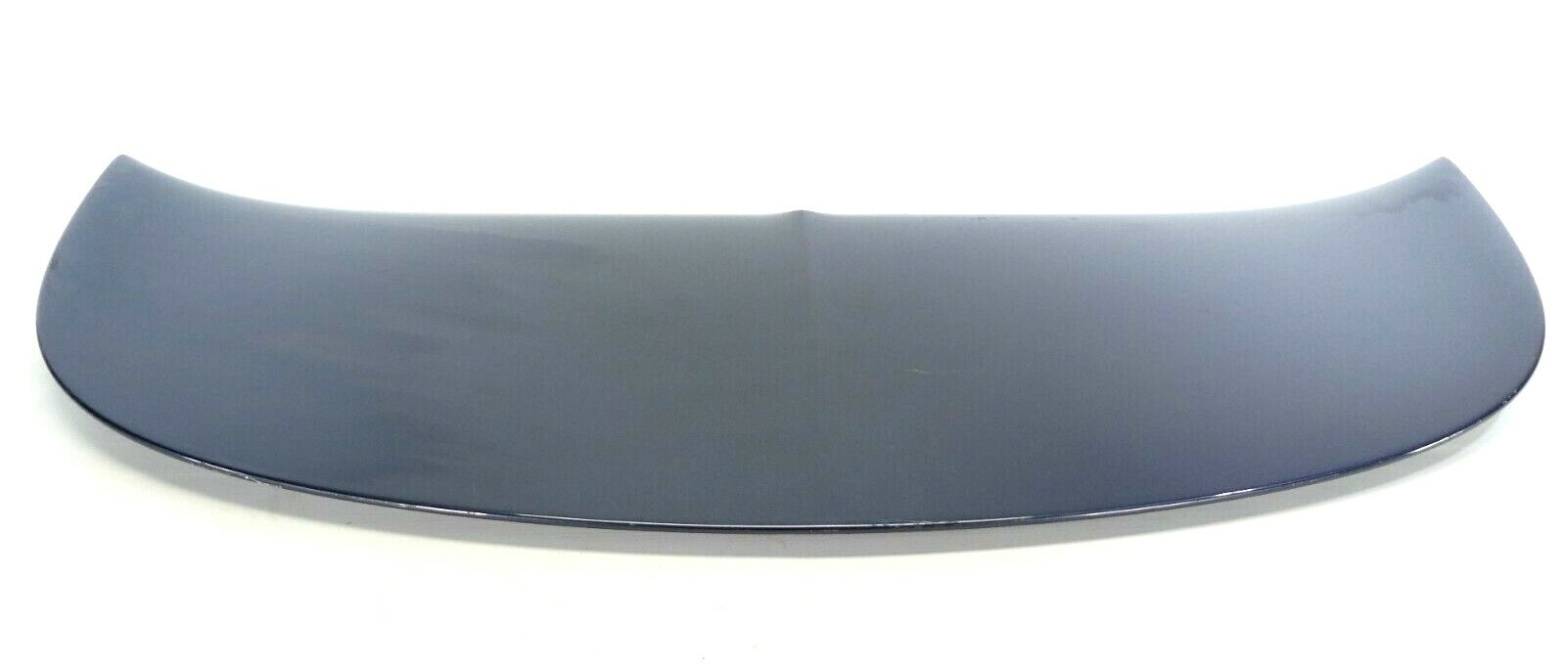
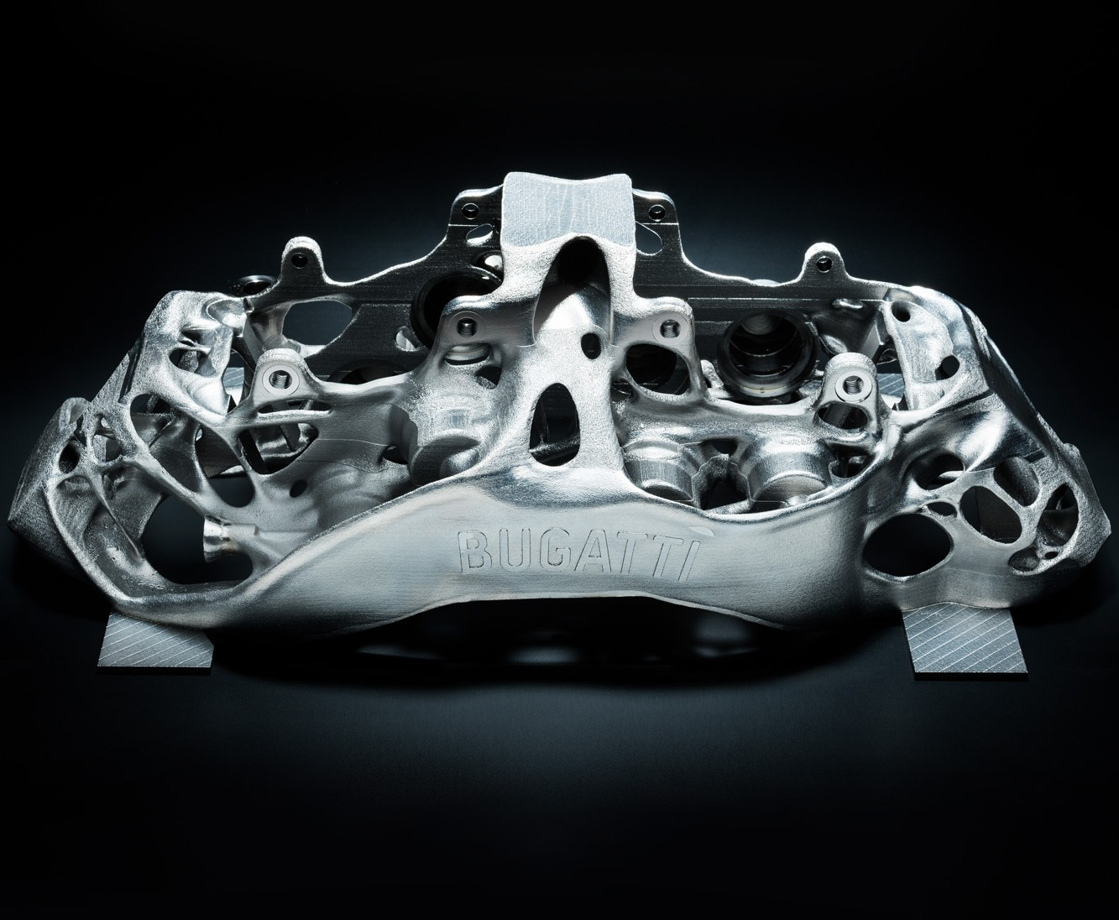
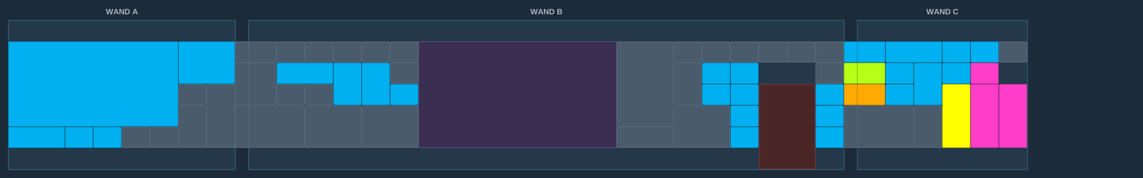
Kapitel 2 — Fahrdynamik & Sicherheit
Die Bremse wird Hightech
Schritt 15
AKTUELLER SCHRITT
Rekordfahrten
Charakterzug:
Kompromisslos auf eine einzige Zahl getrimmt, jagt dieser Chiron nicht dem schönen Fahren, sondern dem Grenzwert des physikalisch Möglichen hinterher.
Konflikt:
Sein Gegner ist die Physik selbst – Luftwiderstand, Auftrieb und der Wärmehaushalt bei fast 490 km/h, die jeden zusätzlichen Stundenkilometer exponentiell teuer machen.
Beziehung:
Braucht als Gegenüber ein Exponat aus dem Cluster „Fahrdynamik & Sicherheit", das zeigt, wie Aerodynamik und Abtrieb Geschwindigkeit erst beherrschbar machen. (Konkretes Gegenüber: zu wenig recherchiert)
Motorsport, Rekorde &…
VORHERIGER SCHRITT · 14
›
‹
NÄCHSTER SCHRITT · 16
Porsche Bremse
Formel E Rennwagen
Bugatti Chiron 3D
gedruckte Bremse
Bugatti Chiron Rekord
Man erwartet mich wuchtig, doch ich bin winzig – weil ich das Bremsen mit dem Motor teile. Was…
„490 km/h Serienrekord."
Man hat mich nicht gegossen, man hat mich Schicht für Schicht gedacht. Ich bin fast halb so…
Bremsen
Bremsen
Fahrdynamik & Sicherheit
Fahrdynamik & Sicherheit +…
Aktuell
Vorher
Nachher
Cluster
StoryCluster
Klick auf einen Exponatnamen öffnet den zugehörigen Airtable-Eintrag.
Notes:
Rolle: fakt
Zusätzliche Erzähler-Zeile: Ein Rekord, der eine Bremse braucht, die es vorher nicht gab.

Slide 16
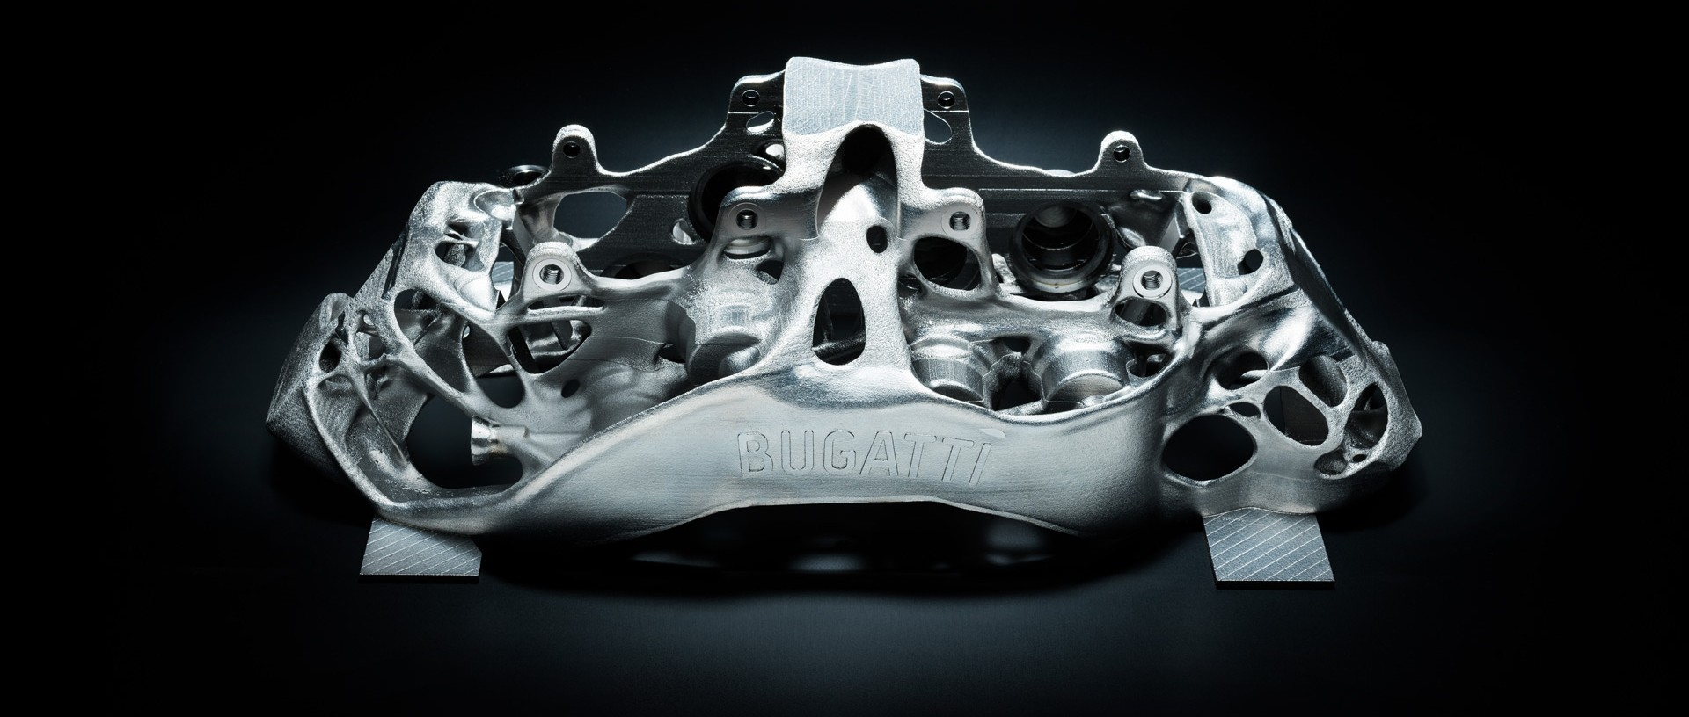
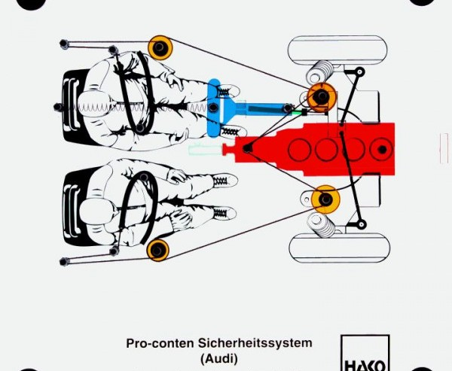
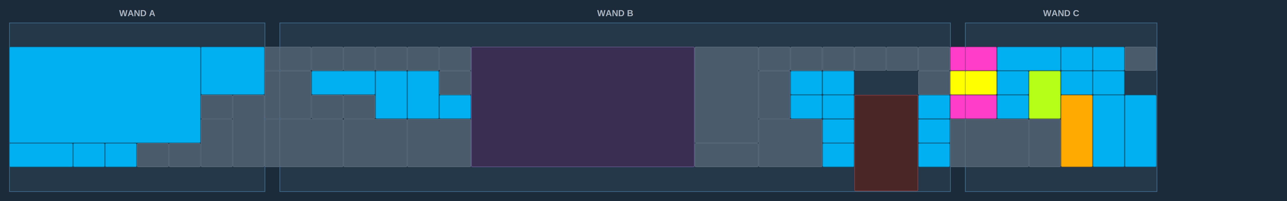
Kapitel 2 — Fahrdynamik & Sicherheit
Die Bremse wird Hightech
Schritt 16
AKTUELLER SCHRITT
Bremsen
Charakterzug:
Als weltweit erster in Serie gedachter 3D-gedruckter Titan-Bremssattel bin ich der beweisfreudige Grenzgänger, der zeigt, dass sich komplexeste Geometrie schichtweise aus Metallpulver aufbauen lässt.
Konflikt:
Ich kämpfe gegen die Physik der Masse und Hitze – bei über 400 km/h muss ich bremsen, ohne zu schwer zu werden oder zu glühen, und beweise, dass Leichtbau und Standfestigkeit kein Widerspruch sind.
Beziehung:
Ich entfalte meine volle Wirkung als Dialog zwischen Fahrdynamik & Sicherheit und Motorsport, Rekorde & Markengeschichte – neben Exponaten, die Höchstgeschwindigkeit erzählen, während ich die Frage beantworte, wie man aus diesem Tempo wieder herauskommt.
Fahrdynamik & Sicherheit +…
VORHERIGER SCHRITT · 15
›
‹
NÄCHSTER SCHRITT · 18
Bugatti
Chiron Rekord
Audi Procon-Ten
Sicherheitssystem
Bugatti Chiron 3D gedruckte Bremse
490 km/h Serienrekord.
„Man hat mich nicht gegossen, man hat mich Schicht für Schicht gedacht. Ich bin fast halb so leicht wie mein geschmiedeter Vorgänger – und halte trotzdem stand, wenn andere längst kapitulieren."
Wenn es kracht, ziehe ich mich zurück – nicht aus Feigheit, sondern aus Kalkül. Meine…
Rekordfahrten
Sicherheit
Motorsport, Rekorde &…
Fahrdynamik & Sicherheit
Aktuell
Vorher
Nachher
Cluster
StoryCluster
Klick auf einen Exponatnamen öffnet den zugehörigen Airtable-Eintrag.
Notes:
Rolle: ich
Zusätzliche Erzähler-Zeile: 490 km/h zu erreichen ist die eine Hälfte der Geschichte. Aus 490 km/h wieder herunterzukommen, diese hier.
Regie: Mehrfachauftritt-Moment — Vorverweis auf den vollständigen Rekord-Moment in Kapitel 4.

Slide 17
Kapitel 2 — Fahrdynamik & Sicherheit
Die Bremse wird Hightech
Schritt 17
GRID FALTET SICH ZURÜCK
Grid faltet sich zurück.
Notes:
[Struktur-Schritt] Grid faltet sich zurück — Moment 4 — Die Bremse wird Hightech

Slide 18
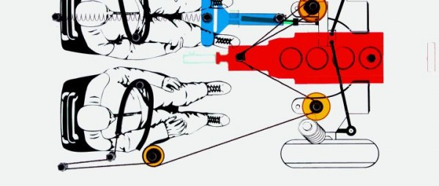
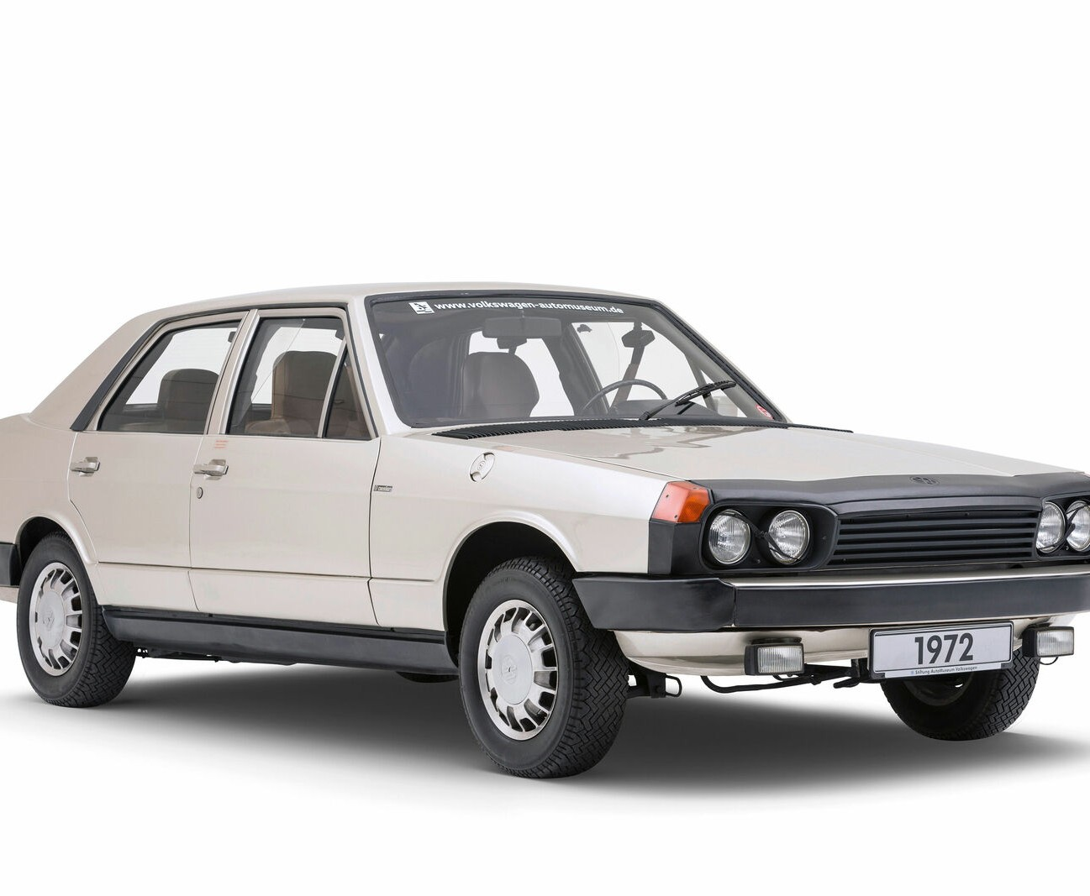

Kapitel 2 — Fahrdynamik & Sicherheit
Sicherheit von Grund auf
Schritt 18
AKTUELLER SCHRITT
Sicherheit
Charakterzug:
Ein stiller Retter, der im Bruchteil einer Sekunde etwas völlig Gegenintuitives tut – die Lenksäule vom Fahrer wegreißen, statt sie starr im Weg stehen zu lassen.
Konflikt:
Ich kämpfe gegen die Physik des Aufpralls, gegen jene Millisekunden, in denen die Trägheit den Fahrer nach vorn wirft und ich schneller sein muss als der Crash selbst.
Beziehung:
Als Teil des Story-Clusters „Fahrdynamik & Sicherheit" braucht es andere Sicherheits-Exponate derselben Epoche als Gegenüber, um den Wandel passiver Rückhaltekonzepte erzählbar zu machen (zu wenig recherchiert, welches konkrete Nachbarexponat).
Fahrdynamik & Sicherheit
VORHERIGER SCHRITT · 16
›
‹
NÄCHSTER SCHRITT · 19
Bugatti Chiron 3D
gedruckte Bremse
VW ESVW 1 experimental
Safety Vehicle US
Audi Procon-Ten Sicherheitssystem
Man hat mich nicht gegossen, man hat mich Schicht für Schicht gedacht. Ich bin fast halb so…
„Wenn es kracht, ziehe ich mich zurück – nicht aus Feigheit, sondern aus Kalkül. Meine Drahtseile spannen sich, und in dem Moment, in dem alles zu spät scheint, schaffe ich den entscheidenden Zentimeter Freiraum."
Ich bin nicht gebaut, um zu gefallen — ich bin gebaut, um zu bewahren. Jede meiner Beulen ist…
Bremsen
Sicherheit
Fahrdynamik & Sicherheit +…
Fahrdynamik & Sicherheit
Aktuell
Vorher
Nachher
Cluster
StoryCluster
Klick auf einen Exponatnamen öffnet den zugehörigen Airtable-Eintrag.
Notes:
Rolle: ich

Slide 19
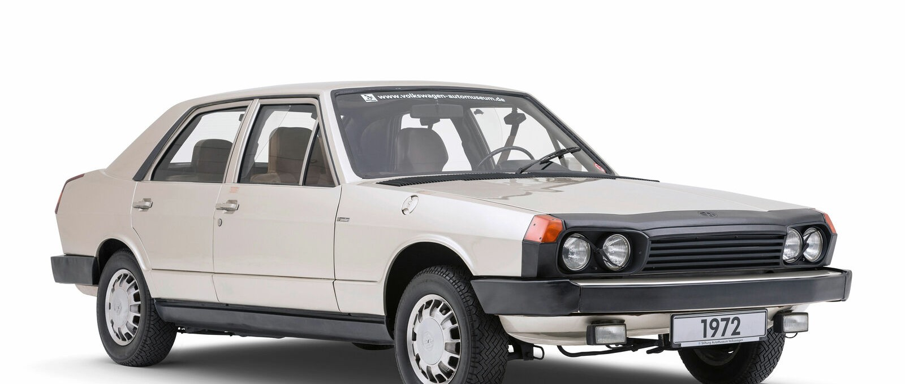

Kapitel 2 — Fahrdynamik & Sicherheit
Sicherheit von Grund auf
Schritt 19
AKTUELLER SCHRITT
Sicherheit
Charakterzug:
Als reines Experimentalfahrzeug wollte der ESVW 1 nie schön oder verkäuflich sein, sondern kompromisslos beweisen, wie viel Aufprall ein Mensch überleben kann.
Konflikt:
Er kämpft gegen die Physik des Zusammenstoßes und gegen eine Zeit, in der Sicherheit noch als lästiges Gewicht statt als Verkaufsargument galt.
Beziehung:
Innerhalb des StoryClusters „Fahrdynamik & Sicherheit" braucht der ESVW 1 ein serientaugliches Gegenüber, das zeigt, wie aus seiner radikalen Versuchslogik alltagstaugliche Sicherheit wurde (konkretes Gegenexponat: zu wenig recherchiert).
Fahrdynamik & Sicherheit
VORHERIGER SCHRITT · 18
›
Audi Procon-Ten
Sicherheitssystem
VW ESVW 1 experimental Safety Vehicle US
Wenn es kracht, ziehe ich mich zurück – nicht aus Feigheit, sondern aus Kalkül. Meine…
„Ich bin nicht gebaut, um zu gefallen — ich bin gebaut, um zu bewahren. Jede meiner Beulen ist eine Antwort auf die Frage, was ein Körper aushält."
Sicherheit
Fahrdynamik & Sicherheit
Aktuell
Vorher
Nachher
Cluster
StoryCluster
Klick auf einen Exponatnamen öffnet den zugehörigen Airtable-Eintrag.
Notes:
Rolle: ich

Slide 20
Kapitel 2 — Fahrdynamik & Sicherheit
Sicherheit von Grund auf
Schritt 20
FUSION
Dieselbe Physik, die im Motor Kraft erzeugt, muss hier wieder eingefangen werden.
Notes:
[Struktur-Schritt] Fusion — Moment 5 — Sicherheit von Grund auf

Slide 21
Kapitel 2 — Fahrdynamik & Sicherheit
Sicherheit von Grund auf
Schritt 21
GRID FALTET SICH ZURÜCK
Grid faltet sich zurück.
Notes:
[Struktur-Schritt] Grid faltet sich zurück — Moment 5 — Sicherheit von Grund auf

Slide 22
Kapitel 2 — Fahrdynamik & Sicherheit
Rückkehr zur Ausgangsfrage
Schritt 22
VOLLBILD
Leichtbau, Kontaktpunkt, Fahrwerk, Bremse, Sicherheitszelle — fünf Antworten auf eine Kraft, die das Kapitel zuvor selbst erzeugt hat.
Notes:
[Struktur-Schritt] Vollbild — Moment 6 — Rückkehr zur Ausgangsfrage (Klammer)

Slide 23
Kapitel 2 — Fahrdynamik & Sicherheit
Rückkehr zur Ausgangsfrage
Schritt 23
RÜCKKEHR ZUM GRUNDRASTER
Cluster-Ende.
Notes:
[Struktur-Schritt] Rückkehr zum Grundraster — Moment 6 — Rückkehr zur Ausgangsfrage (Klammer)

